Slide 1

WebGL 기반 공간정보 오픈플랫폼 기술 2.0
WebGL-based Spatial Information Open-Platform 2.0
IoT연구본부
장인성

Slide 2





CONTENTS
Ⅰ
기술 개요
Ⅱ
필요성
Ⅲ
개발기술의 주요내용
Ⅳ
기술의 사업성
Ⅴ
기대효과

Slide 3

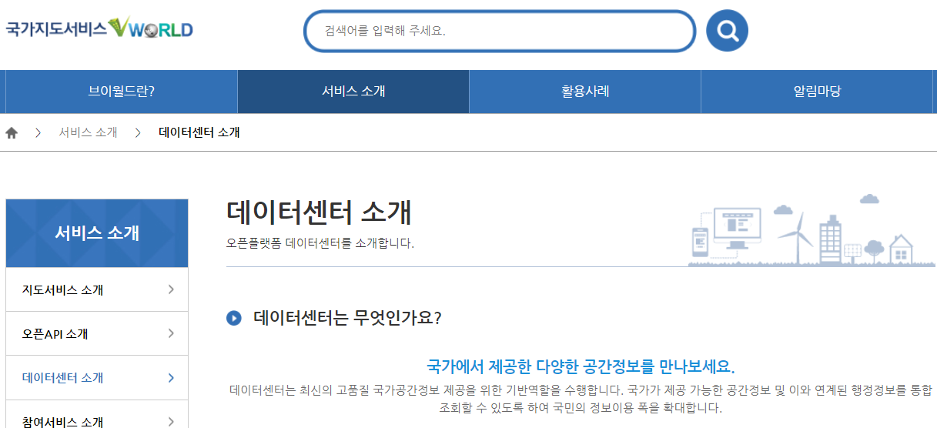
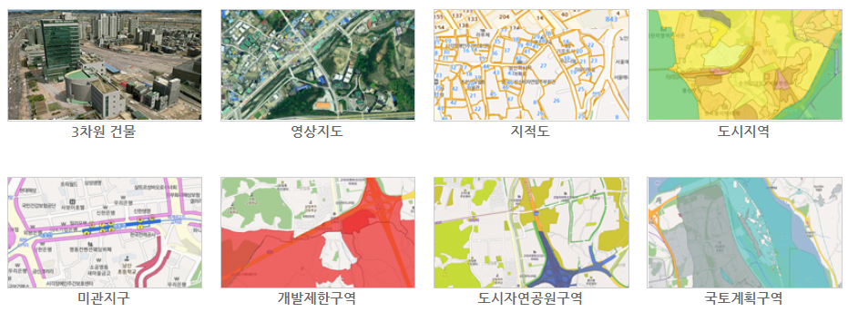
기술 개요(1/2)
Ⅰ
브이월드 공간정보 데이터 센터
최신의 고품질 국가공간정보(3D 시설물, 영상지도, DEM 등)를 제공
브이월드 데이터센터 http://www.vworld.kr/v4po_svrint_a003.do

Slide 4






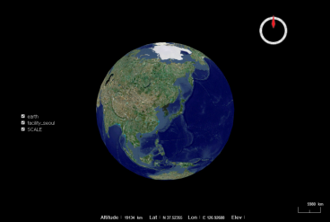
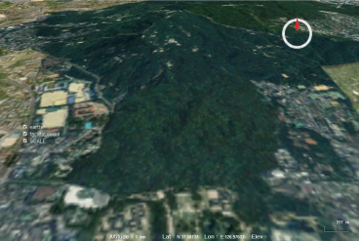
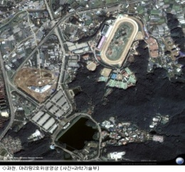
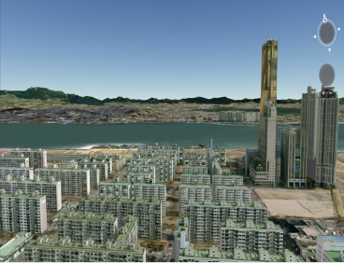
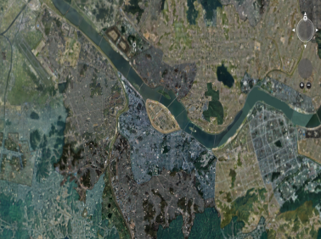








기술 개요(2/2)
Ⅰ
WebGL/HTML5 기반 공간정보 렌더링 기술
다중 플랫폼 환경에서 동작 가능한 크로스 공간정보 플랫폼
NASA
SRTM
WMS
3D 지형
V-World
지형 데이터
TMS
MS
IE 11
Mozilla
Firefox
Google Chrome
Apple
Safari
V-World
항공 영상
WMS
항공영상
V-World
하이브리드 영상
TMS
V-World
3D 건물(xdo)
XDO
3D 시설물
서울시
3D Data(3ds)
3DS
3rd Party
WMS
구글 어스
MS 빙맵
야후 맵
MS
Windows
Linux
Apple
MacOS

Slide 5


Slide 6
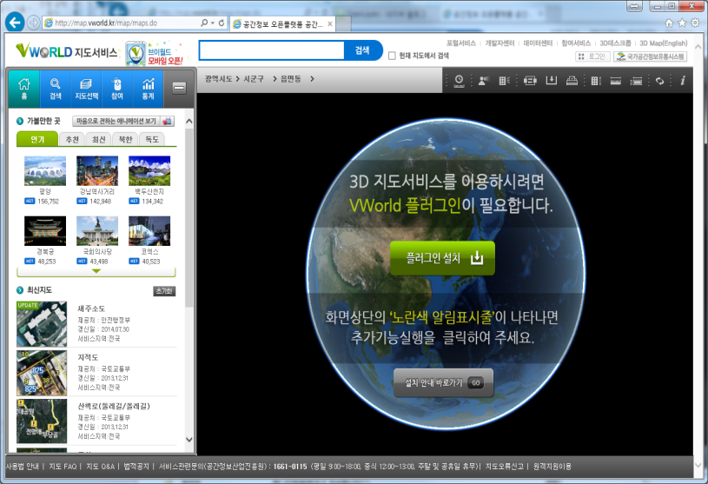
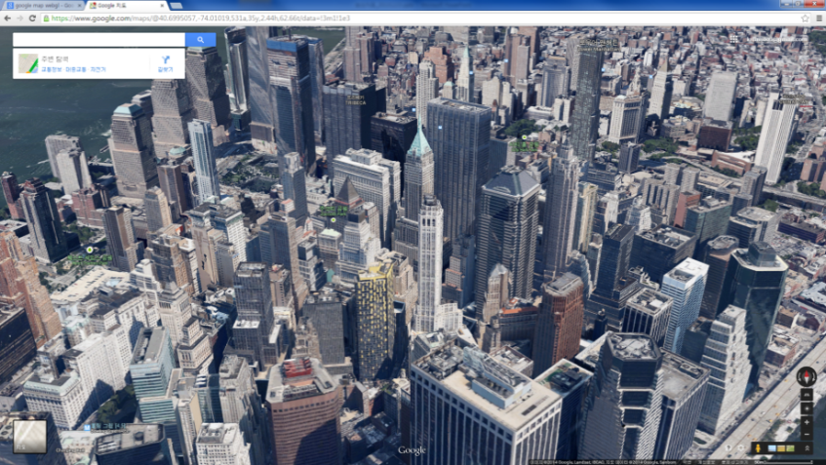
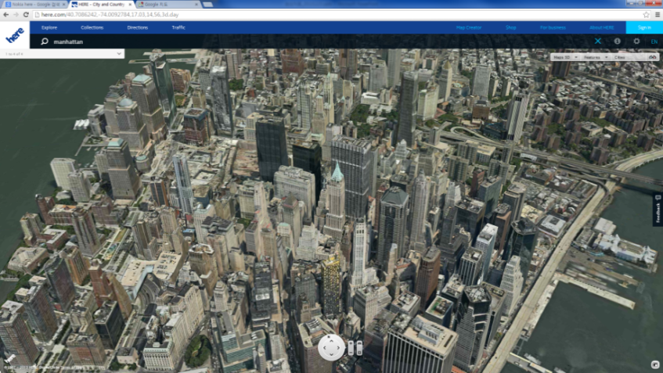
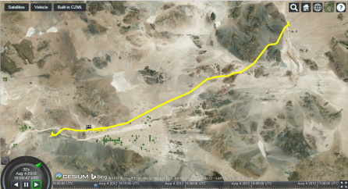
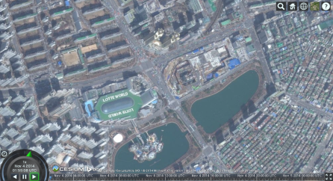
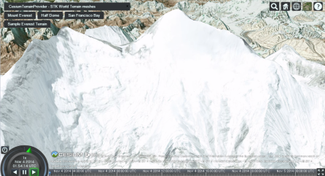
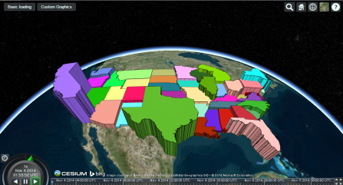
필요성(1/3)
Ⅱ
WebGL/HTML5 기반 차세대 공간정보 플랫폼 SW 개발 필요
⇨ No Plug-in, Cross Browser/OS Platform 지원, HTML5/OL4 기반 2D/3D 통합 Open AP
현재, Vworld 서비스의
Plug-in 설치 요청
Google Maps in WebGL (MapsGL)
Now Trends
가트너는 “모바일 앱의 50%이상이 HTML5 기술을 이용할 것”
웹 표준(HTML5/WebGL) 기반의 No Plug-in 방식
WebGL 2 Spec Draft 발표 (2018.8.30)
CESIUM: 3D Globe & 2D Maps (WebGL)
2012.05.15 B5
2014.08.01. Version 1.0
2018.09.04. Version 1.49 released
Nokia HERE (here.com/)
아우디,BMW,다임러

Slide 7
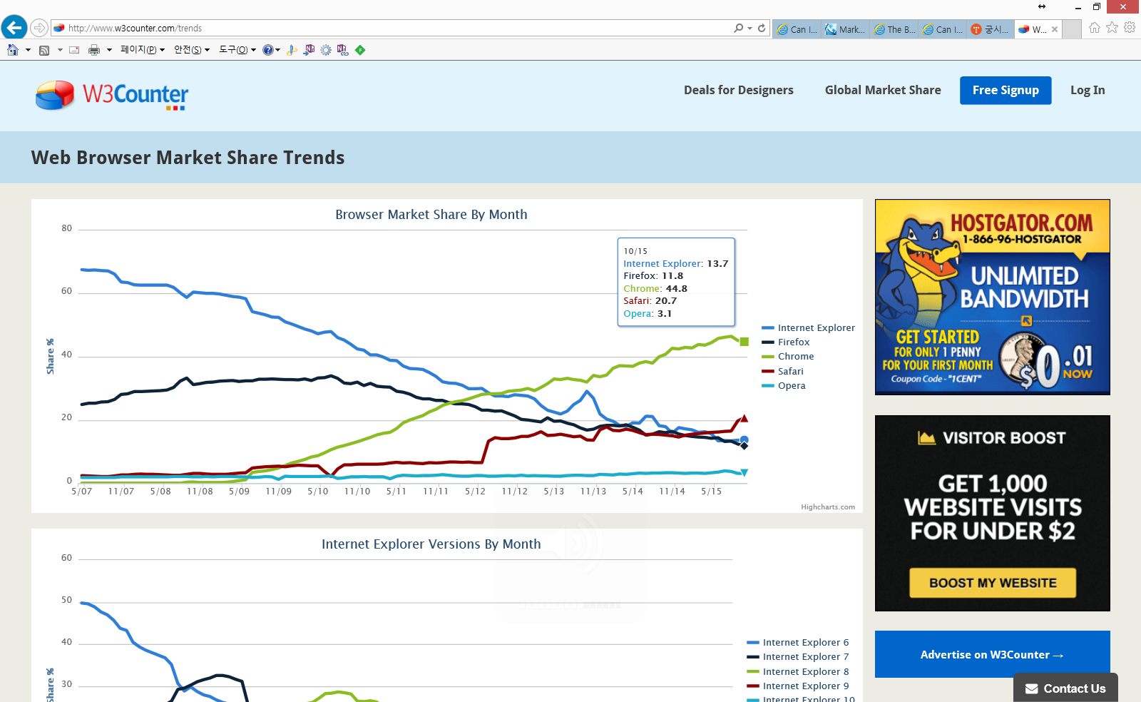

필요성(2/3)
Ⅱ
기술 개발의 필요성
고객 및 시장의 니즈
WebGL/HTML5 기반 차세대 공간정보 오픈플랫폼 S/W 개발 필요
일부 웹 브라우저에서 Plug-In 모듈 수행에 필요한 Netscape Plug-In API(NPAPI) 지원 중단
웹 표준 준수, 모바일 스마트 기기 지원, 보안 문제 해결 등을 위하여 HTML5/WebGL 사용 권유
MS Windows 10 엣지 브라우저가 엑티브X를 미지원(‘15.07.29)
구글 크롬 브라우저 등에서 NPAPI 지원중단(‘15.09)
오페라, 크롬엔진을 공유 NPAPI 지원중단(‘15.10)
모질라 파이어폭스, NPAPI 지원 중단 (‘17.04)
국가 공간정보 오픈플랫폼 서비스 공백기의 최소화가 요구됨

Slide 8
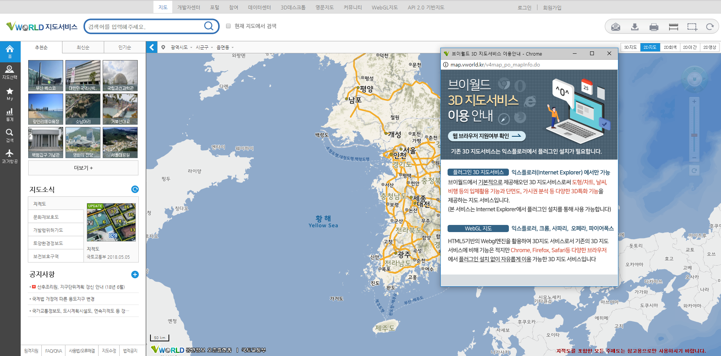
필요성(3/3)
Ⅱ
Netscape Plug-In API(NPAPI) 지원 중단
NPAPI를 지원하지 않는 대부분의 웹 브라우저에서 브이월드 3D 지도 서비스가 작동되지 않음.

Slide 9
개발기술의 주요내용(1/6)
Ⅲ
개발 기술의 특징
크로스 플랫폼을 지향하는 고객/시장의 니즈를 충족함
MS Edge, Google Chrome, Mozilla Firefox, Mac Safari, Opera 등 주요 웹 브라우저들 Active X 및 NPAPI를 퇴출함에 따라 웹 표준 기반의 대응 기술에 대한 니즈 대두
WebGL 기반 공간정보 오픈플랫폼 2.0은 WebGL 및 HTML5 웹 표준 기술 기반으로 웹 브라우저 및 OS 플랫폼에 독립적임
Active X나 NPAPI를 필요로 하지 않는 특징으로 위의 고객/시장 니즈를 충족시킴
기술의 상세 사양
브이월드 3D 공간정보 데이터 표출을 위한 기능 지원
WebGL 및 HTML5 웹 표준 기술 기반 S/W 구현
9종의 브라우저 및 3종의 OS에서 실행 가능한 크로스 공간정보 플랫폼
브이월드 공간정보 DataAPI 지원
브이월드 제공 3D 공간정보 데이터 표출 기술
사용자 보유 데이터(KML, Shape 포맷) 지원

Slide 10
개발기술의 주요내용(2/6)
Ⅲ
경쟁기술 대비 우수성
경쟁기술/대체 기술 기술 현황
공간정보산업진흥원의 브이월드 사업단에서 Active X 기반의 공간정보 오픈플랫폼(브이월드)을 현행 중임
오픈소스 프로젝트 Cesium, 노키아 Here Maps, 구글의 MapsGL 등이 플러그인 방식에서 탈피하여 웹 표준 기술 기반의 서비스를 선보이고 있음
경쟁기술 | 본 기술의 우수성
Active X 기반 공간정보 오픈플랫폼 (브이월드) | WebGL/HTML5 기반의 공간정보 오픈플랫폼 S/W로서 웹 브라우저 및 OS 플랫폼에 독립적이며, Active X나 NPAPI 등 플러그인을 필요로 하지 않음
오픈소스 프로젝트 Ceisum, 노키아 Here Maps, 구글 MapsGL 등 | WebGL, HTML5 등 웹 표준 기술 기반의 공간정보 오픈플랫폼 S/W는 아직 도입기로서 국산 소프트웨어로서의 자립 및 수입대체의 효과를 기대할 수 있음

Slide 11
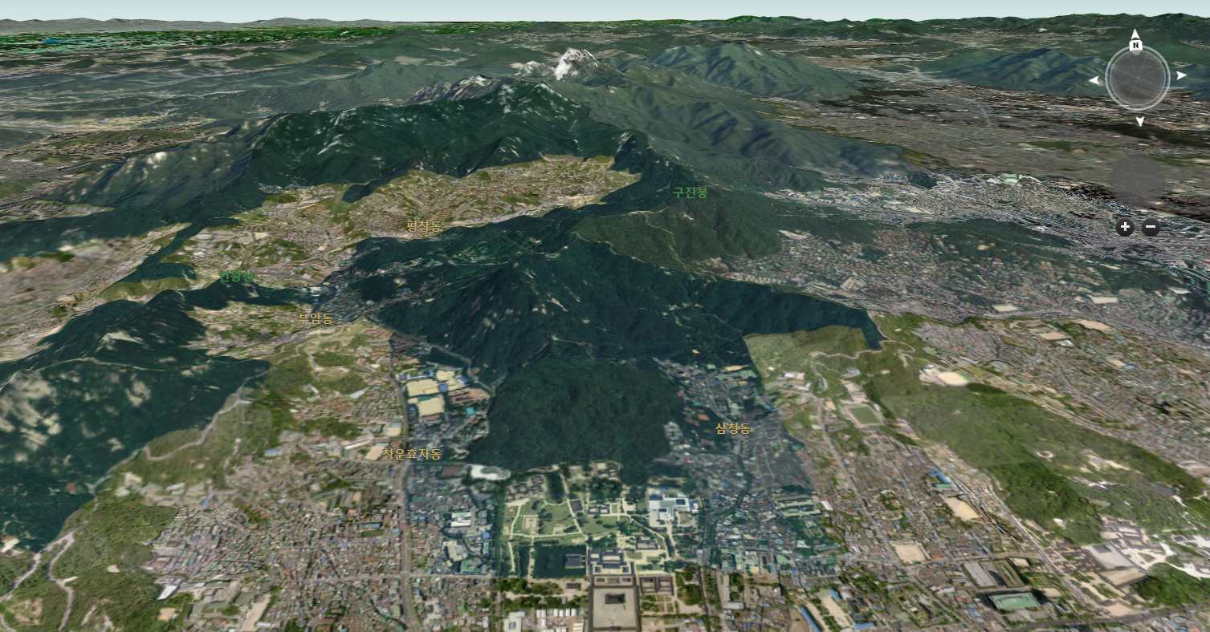
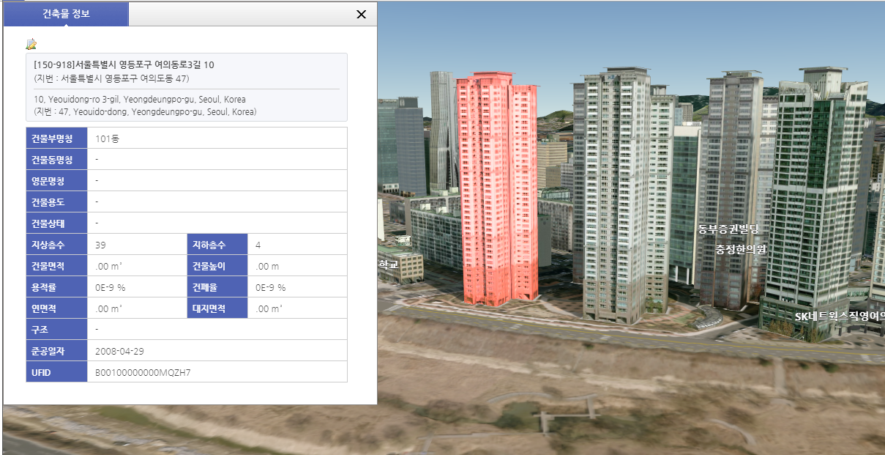
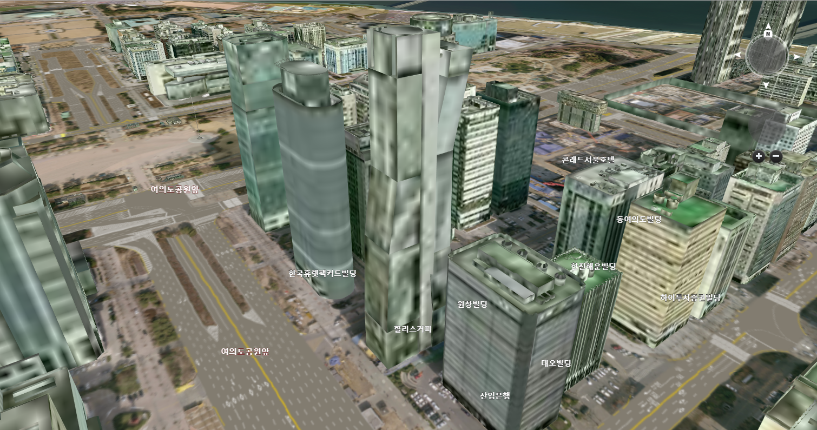
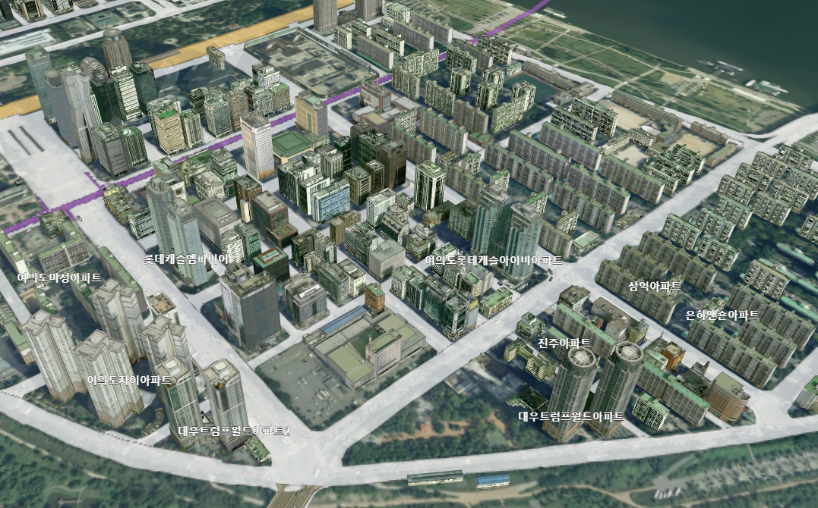
개발기술의 주요내용(3/6)
Ⅲ
기술 이전 범위
브이월드 3D 공간정보 데이터 표출 기능
  지구모델, 3D 지형, 항공영상 데이터 요청 및 표출 기능
  3D 건물, 건물 속성 데이터 요청 및 표출 기능
  3D 건물의 텍스처 nail 데이터 사용 으로 표출 속도 향상
  POI, WMS, 하이브리드 영상 데이터 요청 및 표출 기능

Slide 12
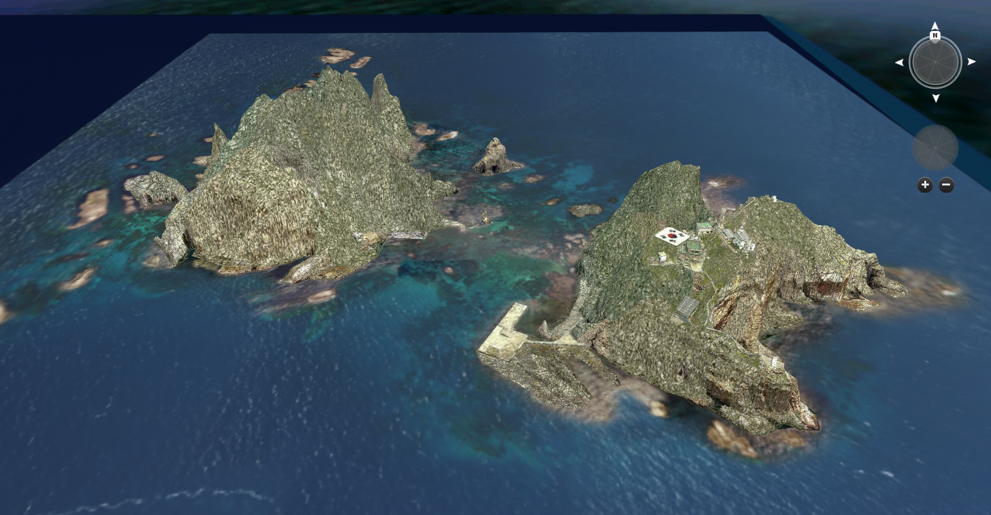
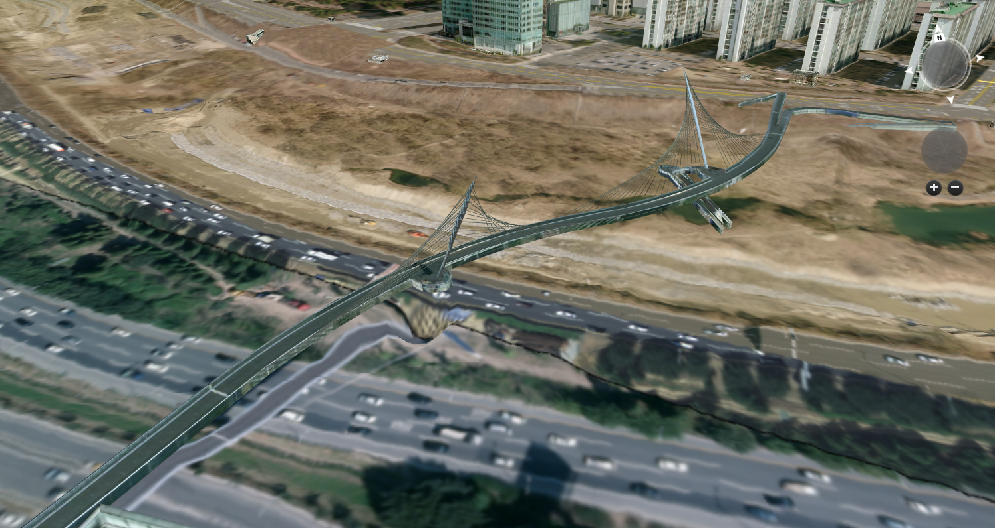
개발기술의 주요내용(4/6)
Ⅲ
기술 이전 범위
OGC W3DS 기반 다수의 face를 갖는 3D 시설물 표출
  독도 데이터 표출
  여의도 문화다리 표출

Slide 13
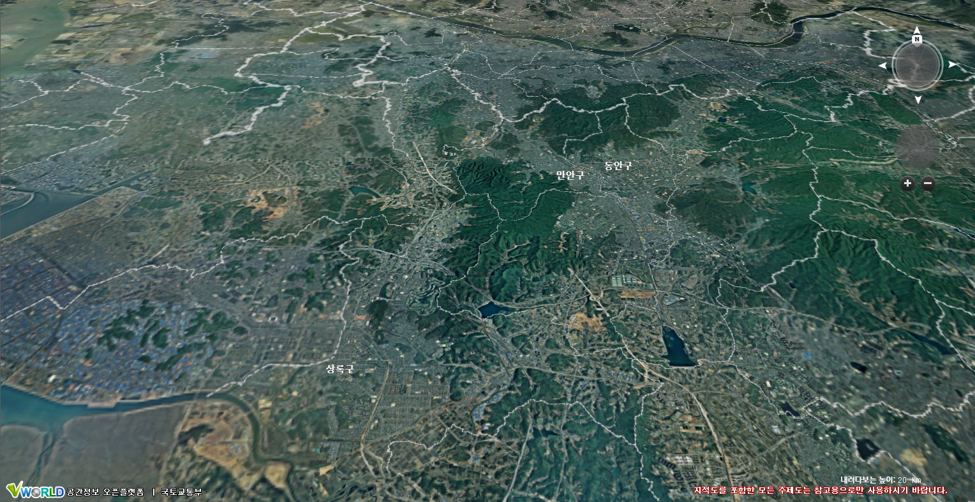
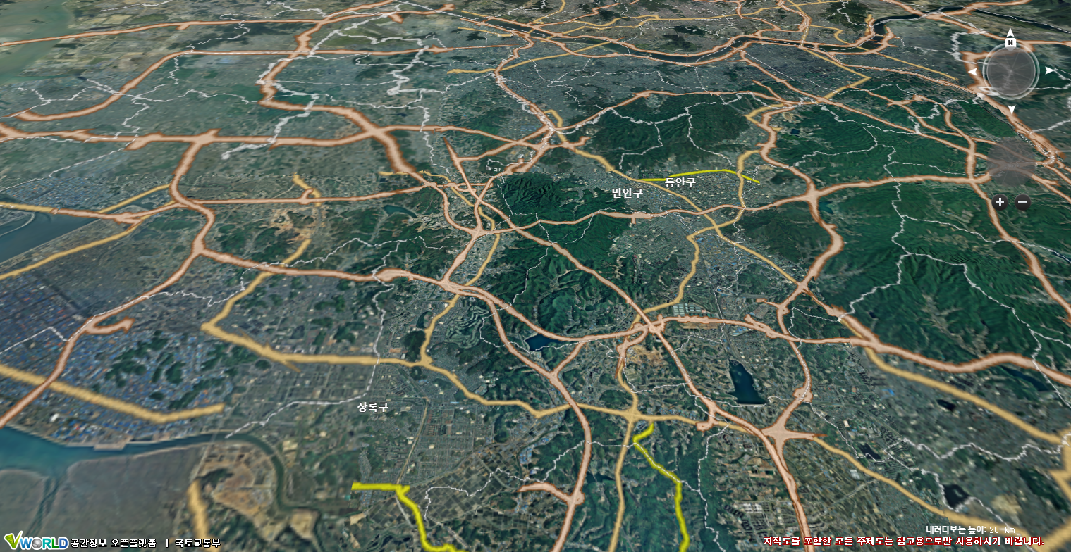
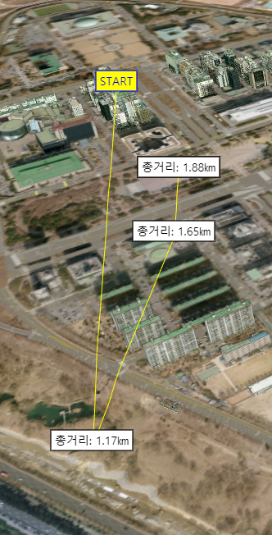
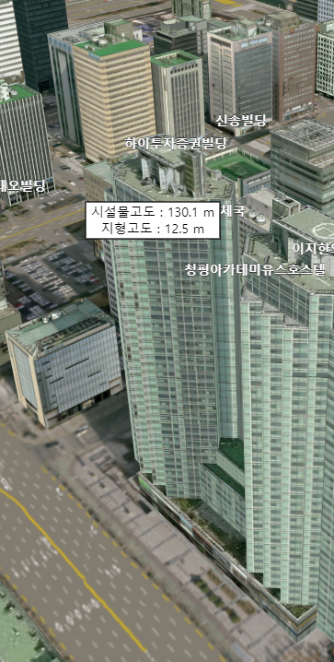
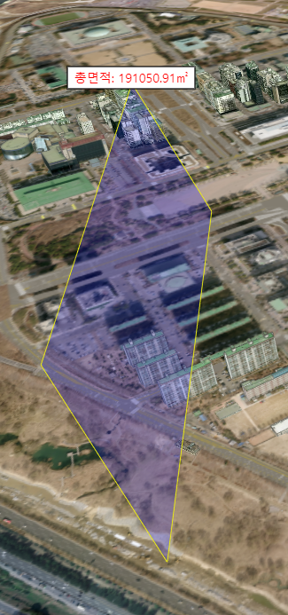
개발기술의 주요내용(5/6)
Ⅲ
기술 이전 범위
브이월드 공간정도 데이터 제어 및 측정 기능
교통시설
비활성화
교통시설
활성화
거리 측정
고도 측정
면적 측정
  표출 레이어 제어 기능
  거리/고도/면적 측정 기능

Slide 14
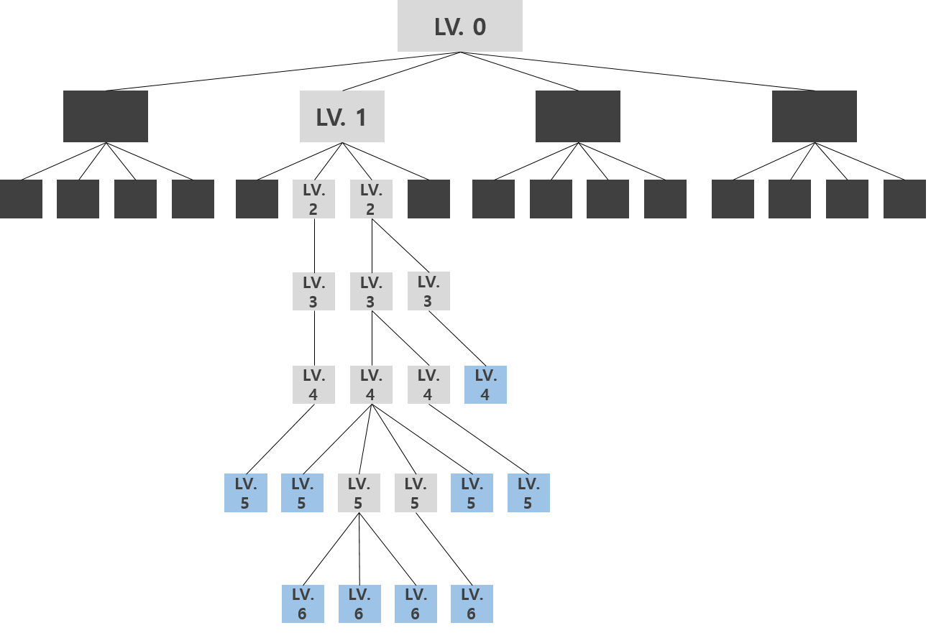
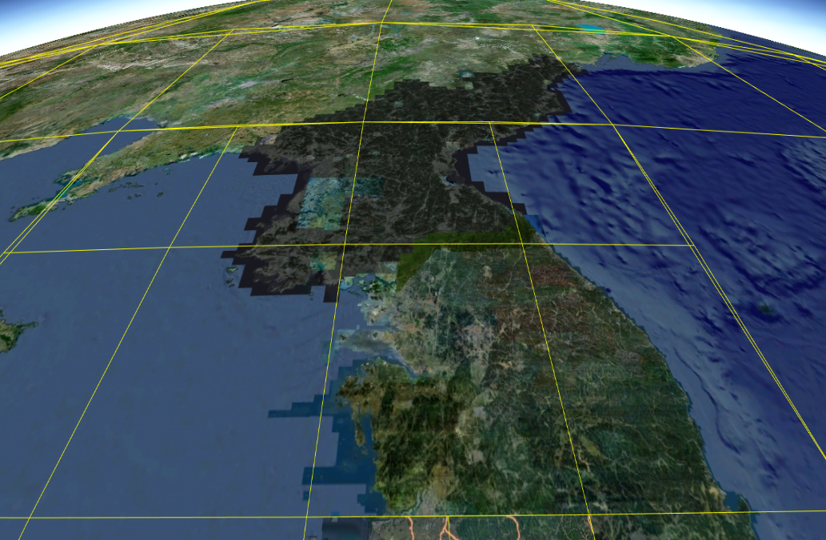
개발기술의 주요내용(6/6)
Ⅲ
기술 이전 범위
쿼드트리 기반의 표출 타일 탐색 방법 – 렌더링 속도 향상
Lv. 2
Lv. 2
Lv. 3
Lv. 3
Lv. 3
Lv. 3
Lv. 3
Lv. 4
Lv. 4
Lv. 4
Lv. 4
Lv. 3
Lv. 4
Lv. 4
Lv. 4
Lv. 4
  쿼드트리 기반의 표출 타일 탐색 방법
  탐색 결과 표출된 타일의 예

Slide 15
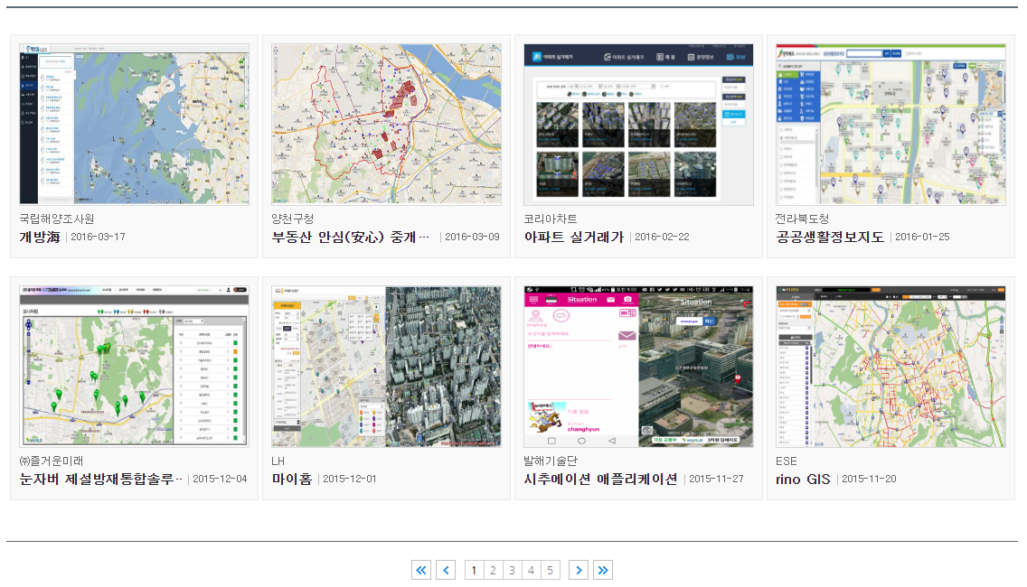
기술의 사업성 (1/2)
Ⅳ
기술이 적용되는 제품/서비스
이미 Plug-in 브이월드 지도서비스를 기반으로 하는 다양한 응용 및 서비스 개발됨.

Slide 16
기술의 사업성 (2/2)
Ⅳ
제품/서비스 시장 규모
공간정보산업 규모
우리나라의 공간정보산업은 통계조사를 시작한 2012년 이래 지속적으로 성장해 2014년 기준으로 매출액 7조 1,273억원, 종사자 수 5만 1,478명 수준에 이름
우리나라 공간정보산업은 영세∙중소기업 위주의 산업구조로 산업 내 중소기업 비율은 99%, 종사자 수 10인 미만의 영세업체 비율은 63.4%임
이에 신사업 발굴 등 지원을 위해서는 공간정보 오픈플랫폼과 같은 인프라 지원이 절실함
국내의 주요 사업자 및 시장 동향
시장 규모 및 향후 전망
국외의 경우 오픈소스 프로젝트 Cesium, 노키아 Here Maps, 구글의 MasGL이 웹 표준 기술로 대체한 오픈플랫폼 S/W를 선보이고 있으며, 국내의 경우 이지스, 씨엠월드 등이 관련 기술을 개발 중임
그러나 WebGL 및 HTML5 등 웹 표준 기술을 이용한 공간정보 오픈플랫폼 S/W 기술은 아직 도입기로서 특히, 국내의 경우 시장우위를 차지한 사업자는 아직까지 없는 것으로 판단됨

Slide 17
기대효과
ⅴ
기술 도입 효과
기술 도입으로 인한 경제적 효과
공간정보 기반 매쉬업 등 공간정보를 활용한 다양한 응용 및 서비스를 개발하는데 있어서 공간정보 오픈플랫폼을 그 인프라로 활용함으로써 공간정보 구축, 가공, 제공 및 표출 등에 소요 및 반복되는 시간과 비용을 절감할 수 있음
Active X나 NPAPI 등 플러그인을 활용하던 기존 시스템을 WebGL/HTML5 기반 공간정보 오픈플랫폼 S/W로 대체할 경우 웹 브라우저 및 OS 플랫폼에 독립적인 특장점으로 인해 고객의 니즈에 쉽고 빠르게 대응할 수 있음

Slide 18



